Slide 1


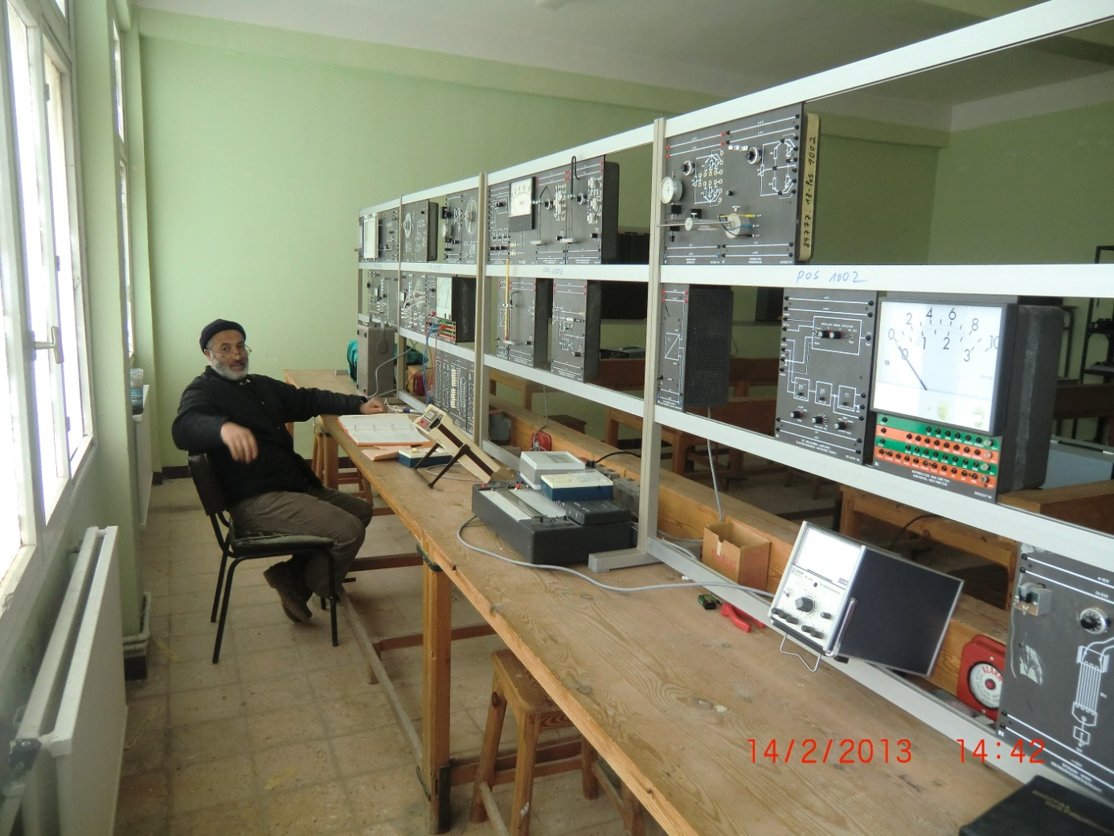
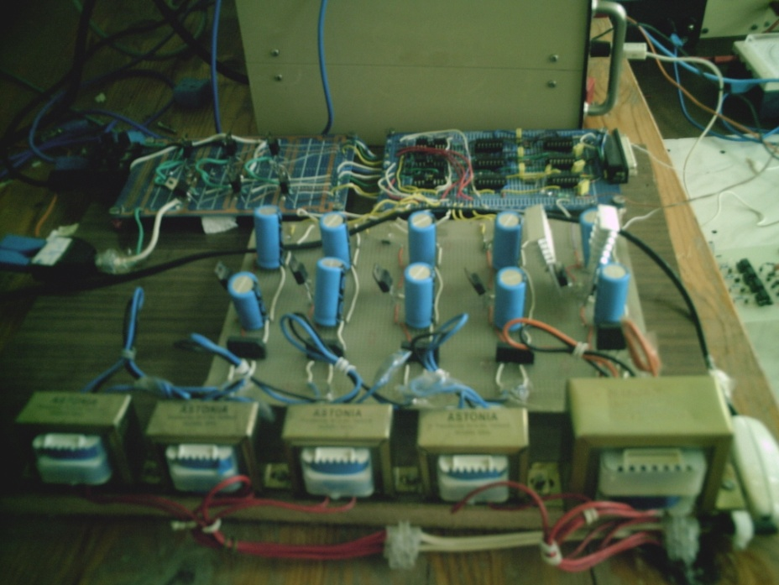
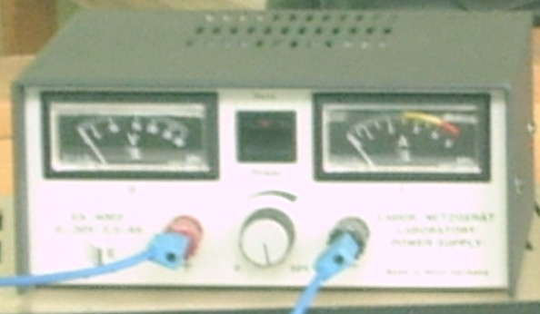
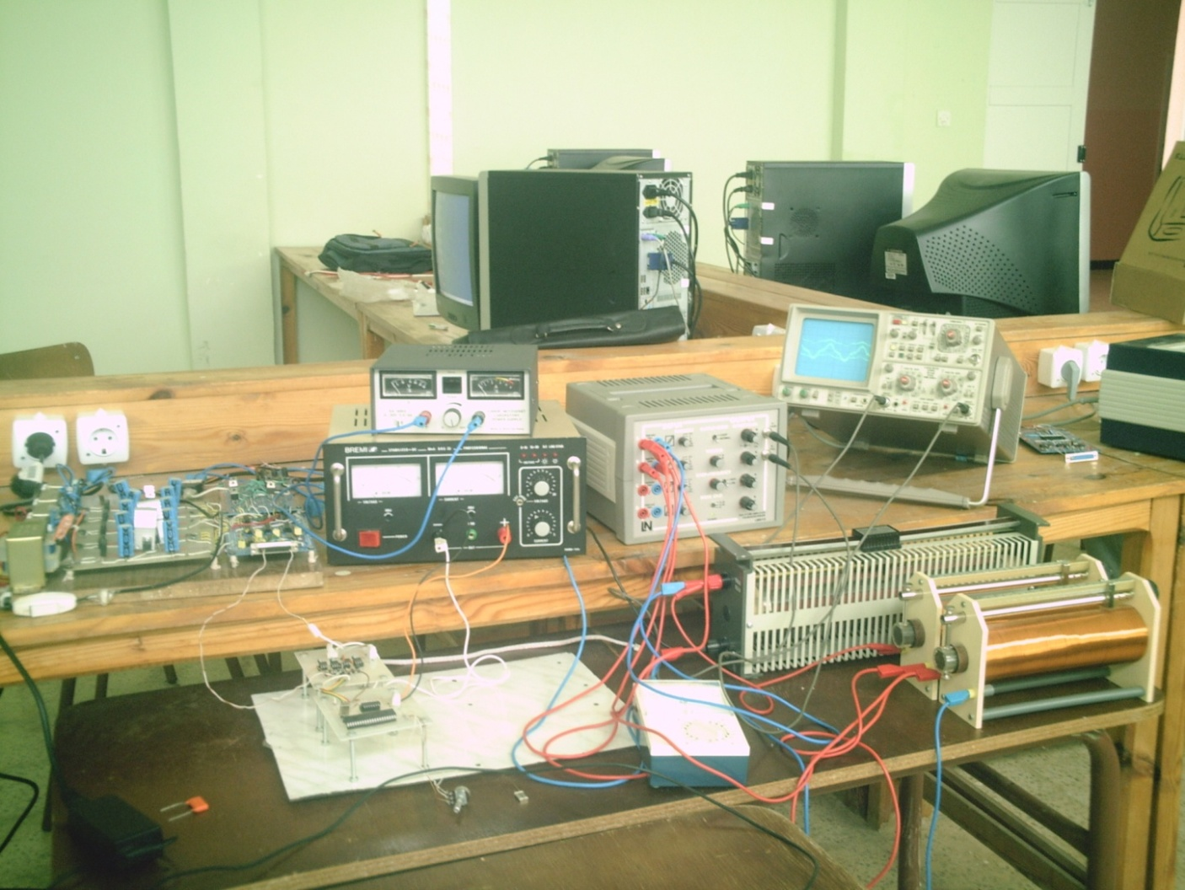
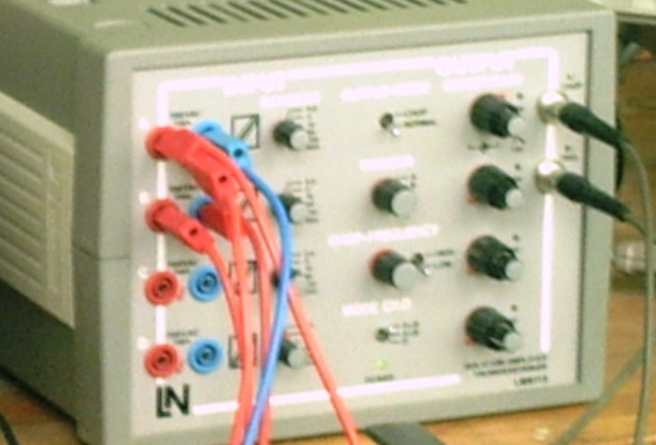
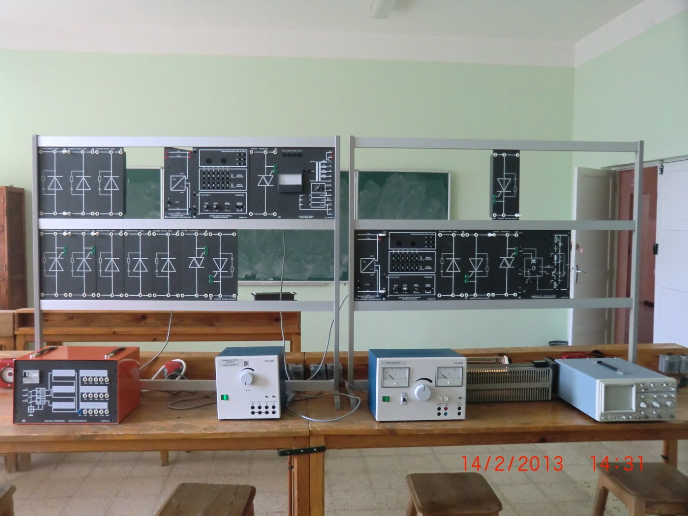
Université Ibnkhaldoun de Tiaret. Faculté des Sciences et de technologie et Sciences de la matière
Département Génie Electrique
Domaine | Filière | Spécialité
Sciences et Techniques | Génie Electrique | Licence :Electronique
Responsable: Mr BELFEDAL Cheikh | Responsable: Mr SAHLI Belgacem | Responsable: Mr NASRI Djillali
Université Ibn Khaldoun Tiaret, Algérie
  Objectifs de la formation
  Parcours de formation
L’électronique est une spécialité dont le domaine d’application est illimité : allant des applications les plus simples « domestiques » à celles les plus complexes «Industrielles ». C’est un profil qui permet à l’étudiant :
  d’acquérir une méthode où une démarche méthodologique complète pour l’étude et la conception des systèmes électronique
  de savoir évaluer les performances d’un système électronique
  d’avoir des connaissances pluridisciplinaires afin d’être à jour avec la nature des systèmes industriels modernes qui sont pluri-technologiques.
  de passer des circuits classiques aux circuits modernes basés sur la logique programmable : PLA, GAL, FPGA….
  de concevoir, de développer et de maintenir des projets de petite et moyenne envergure.
  de maîtriser l’outil informatique industriel le plus répandu dans les milieux industriels.
Dans chaque cycle, les domaines de formation sont organisés sous forme de parcours de formation types qui permettront la mise en place de passerelles.
Il existe deux types de licences
Académique consacrée par un diplôme qui permet l’accès direct à des études universitaires longues et spécialisées.
Professionnelle qui permettra une insertion directe dans le monde du travail
  Laboratoires pédagogiques au niveau du Génie électrique
LABORATOIRE D'ASSERVISSEMENT ET AUTOMATISME,
LABORATOIRE D’ELECTRONIQUE DE PUISSANCE,
LABORATOIRE DE MESURES PHYSIQUES,
LABORATOIRE DE MESURES ELECTRIQUES,
LABORATOIRE DE RESEAUX ELECTRIQUES,
CENTRE DE CALCUL DU DÉPARTEMENT
Circuit du puissance
  Secteur industriel
  Documentation disponible
  Moyens informatiques
SONATRACH
SONALGAZ
SNMETAL
OROLAIT
Bibliothèque Centrale de l’Université,
Nombre de titre dans la spécialité : plus de 1000,
Périodiques : Technique de l’ingénieur+Revue Générale d’électricité,
Bibliothèque du département Nombre de titre dans la spécialité : plus de 500,
Documentation en ligne :Technique de l’ingénieur, Sciences Directs, EBESCHO Academic.
Salle de visio-conférence : 24 places,
Centre de calcul du département, deux salles,
Calculateur vectoriel IBM p5 : 50 postes connectés,
Salle de navigation internet : 120 postes.
Secteurs Industriels privé régional et national
  Unités d’enseignements
Laboratoire de Génie Energétique et Génie Informatique .
Mr T. ALLAOUI
Semestre 4
UE fondamentales
Fonctions variables Complexes et fonctions spéciales (Maths4)
Electromagnétisme (Phys4)
Méthodes Numériques Appliquées
Physique des semi-conducteurs
UE méthodologie
Electronique numérique 1
UE découverte
Dessin technique
UE transversales
Anglais 2
Technique de communication
Gestion des entreprises
Semestre 5
UE fondamentales
Systèmes continus
Fonctions de l’électronique
Techniques de mesure
Electronique numérique 2
UE méthodologie
TP Systèmes continus
TP Fonctions de l’électronique
TP Techniques de mesure
TP Electronique numérique 2
Réalisation pratique de mini projet Maquettes projets
UE découverte
Logiciels appliqués à l’électronique
Semestre 6
UE fondamentales
Systèmes échantillonnés
Electronique de puissance
Traitement du signal
Microprocesseur
UE méthodologie
TP Systèmes échantillonnés
TP Electronique de Pui.
TP Circuit imprimés
UE découverte
Mini projet
Equipe 1 | Conversion de l’'énergie éolienne et solaire
Equipe 2 | Modélisation et Observation en vue de des Machines électriques
Equipe 3 | Systèmes de Réglage en Electronique de Puissance pour les applications en Conversion des Energies Renouvelables
Equipe 4 | Stabilité Et Conduite des Réseaux Electriques
Equipe 5 | Optimisation des Systèmes
Equipe 6 | Analyse Mathématiques et Applications
Laboratoire de Génie Electrique et de Plasma
Mr Y. MESLEM
Equipe 1 | Commande des systèmes électronique en particulier et électro énergétique
Equipe 2 | C E M compatibilité électromagnétique.
Equipe 3 | Haute tension et décharge électrique
Equipe 4 | Système photovoltaïque interconnecté en réseau de transport d’énergie

